Slide 1


Intelligence Artificielle et Education

Slide 2
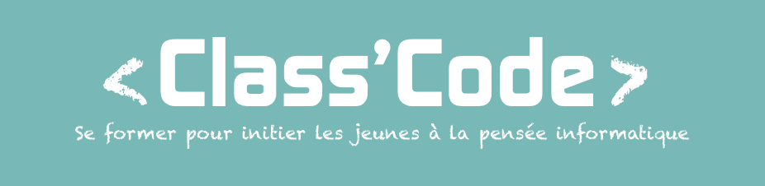


Bastien Masse
Coordinateur chaire EO&IA pour l’Education Ouverte et l’Intelligence Artificielle
- Centre de Développement Pédagogique (CDP) de l’Université de Nantes -
Administrateur de l’association Class’Code
bastien.masse@univ-nantes.fr
@BastienMasse1

Slide 3
Intelligence artificielle, où en est-on exactement ?

Slide 4
Quelques opinions sur l’Intelligence Artificielle
« Ce que l’on appelle IA, ce n’est en réalité que des algorithmes »
- Processus, calculs de données, optimisation statistique, apprentissage par renforcement
« L’IA c’est tout simplement du machine Learning »
- Génération de modèles, traitement automatisé des données, apprentissage supervisé et non supervisé
« La vraie IA c’est le Deep Learning »
- Couches d’apprentissage, traitement non linéaire, boite noire
« L’IA ça n’existe pas »
- Ce n’est pas vraiment de l’intelligence, c’est un ensemble de techniques déjà existantes
Tentative de définition consensuelle:
L’intelligence artificielle est l'ensemble des théories et des techniques mises en œuvre en vue de réaliser des machines capables de simuler l'intelligence humaine.
Ou encore
Un ensemble de techniques permettant à des machines d’accomplir des tâches et de résoudre des problèmes normalement réservés aux humains et à certains animaux.

Slide 5
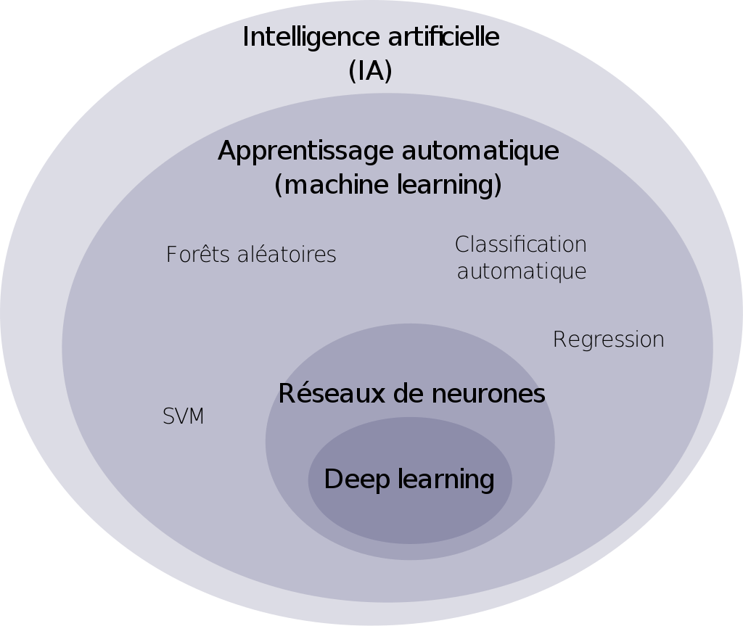
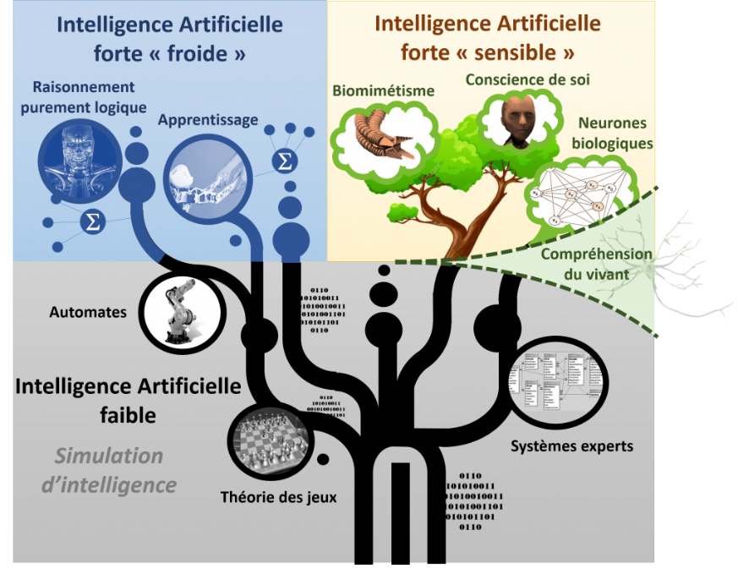
Typologies
Notes:
Les machines à vecteurs de support ou séparateurs à vaste marge (en anglais support vector machine, SVM) sont un ensemble de techniques d'apprentissage supervisé destinées à résoudre des problèmes de discrimination et de régression. Les SVM sont une généralisation des classifieurs linéaires.

Slide 6


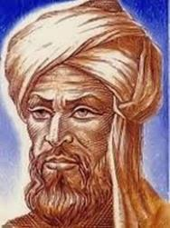
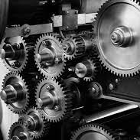
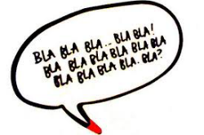
Les fondements de l’informatique
les données
les algorithmes
les machines
les langages
Notes:
L’informatique est la science de l’information. Pour cela elle s’appuie sur :
des Données | qu’il va falloir traiter pour produire de l’information. Ces données sont produites par des humaines mais surtout par des machines : satellites, capteurs, etc. Aujourd’hui on parle de Big Data car ces données sont en très grand nombre et sont produites à un rythme soutenu. Google : 30 000 milliards de pages indexées, 3,3 milliards de requêtes effectué chaque jour, 100 milliards par mois !
que l’on va entrer dans une Machine | cette machine est extraordinaire car elle est universelle. et tout les ordinateur fonctionnent de la même manière qu’il soit grand ou tout petit. Ces machines sont très différentes des humains, à l’opposée presque. Elles sont rapides, elles sont exactes mais par contre elles sont très très bêtes. Du coup il faut trouver une méthode pour passer notre intelligence dans la bêtise des machines, et cette méthode ce sont
les Algorithmes | D’où vient le mot algorithme ? Al khwarizmi. Né en l’an 780 ap.JC. C’est une méthode pour permettre à des gens de son temps qui n’avait pas d’éducation, qui ne savait pas compter d’effectuer des opérations de la vie de tous les jours. Et cette méthode qui consiste à décrire très précisément une suite d’action très simple à réaliser, un peu comme une recette de cuisine, permet de faire des calculs sur à peu près n’importe quoi.
on va ensuite utiliser des Langages pour coder l’information et entrer dans la machine les données et les moyens de la traiter.

Slide 7
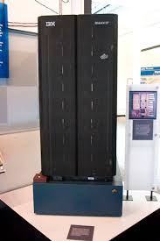
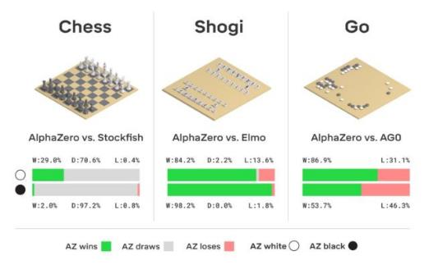
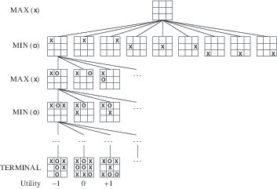
Des éléments communs pour une approche différente
Deep Blue (1997) VS Alpha Zero (2017)
700 000 parties de grands maîtres dans sa bibliothèque
4000 ouvertures
200 millions de positions calculées par seconde
8000 paramètres de fonction d’évaluation
Les règles des échecs
Aucune donnée extérieure
80 000 positions par seconde
9 heures d’entrainement
10 000 positions prises en compte en moyenne contre 10 million pour Stockfish
Notes:
La force brute d’un côté, l’apprentissage non supervisé de l’autre.

Slide 8
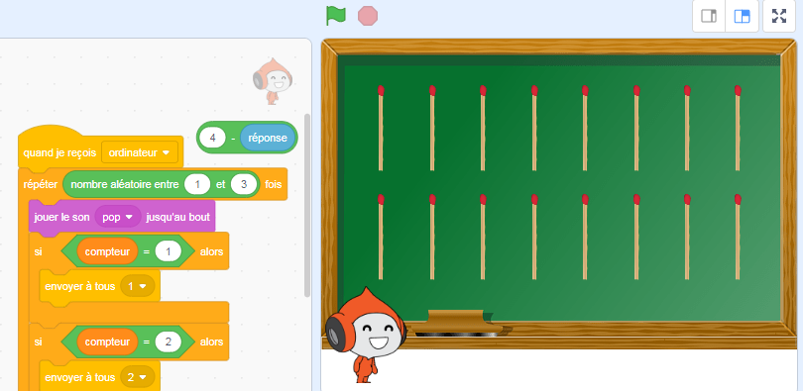
L’illusion de l’intelligence : Nîm et autres jeux résolus

Slide 9
Par où commencer pour enseigner l’Intelligence Artificielle ?

Slide 10
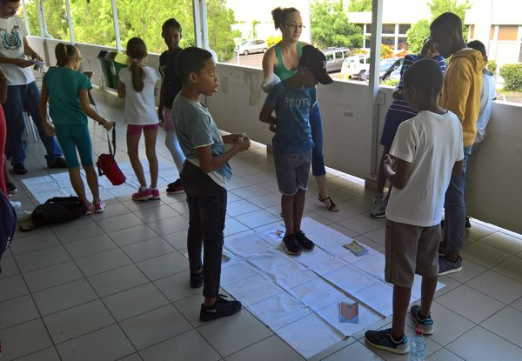
Robot Idiot
“Un ordinateur, c’est très con !
programmer c’est transformer l’intelligence des hommes dans la bêtise des machines”
Gérard BERRY

Slide 11
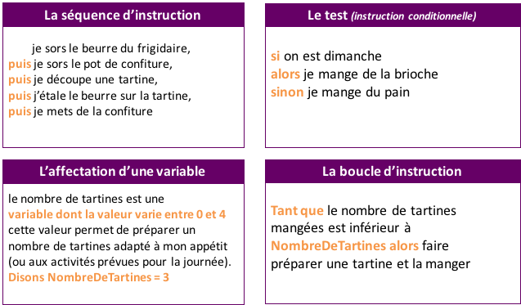
L’intelligence mécanique, l’algorithme
Notes:
Voilà, l’intelligence mécanique c’est ça.
Une machine qui peut réaliser ces 4 opérations et ainsi exécuter tous les algorithmes du monde ! Y compris envoyer des fusées sur la lune !
Et l’intelligence artificielle ?
Ben c’est à peu près pareil, c’est juste un peu plus complexe.
- plutôt que de faire plusieurs algorithmes on va privilégier 1 algorithme générique
- dans lequel on va charger beaucoup de données différentes que l’on va modifier,
- et on mélange le tout avec une bonne pincée de probabilités et de statistiques…
→ du coup y a beaucoup de beaucoup de variables et faut beaucoup de données pour les ajuster.

Slide 12
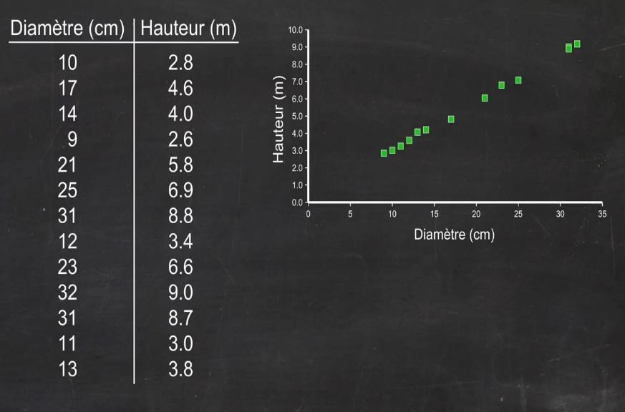
L’apprentissage machine
Concepts clés
Algorithme
Donnée
Fonction
Descente de gradient
…
David Louarpe : https://pixees.fr/ce-quon-appelle-le-deep-learning/
Données d’entrées
Généralisation : on tente de trouver un lien entre ces données
Prédiction
Notes:
Comment ça marche.
On va prendre deux données par exemple la taille et le diamètre. En les plaçant sur un graphique on se rend compte que l’on pourrait faire passer une ligne par ses points. Ce serait une bonne idée car cela nous permettrait ensuite de d’anticiper la taille si on possède le diamètre ou inversement.
L’apprentissage machine fonctionne un peu pareil. Le truc c’est d'entraîner la machine à trouver cette droite en lui fournissant des données d’entrée et de sortie la taille et le poids.
Elle va faire varier les curseurs (l’origine et la pente) jusqu’à trouver la droite qui correspondent. C’est la phase d’apprentissage.
Une fois qu’elle a trouvé cette droite, c’est à dire la relation on pourra lui donner une donnée et elle pourra nous fournir la donnée manquante.
Bon la c’est facile car il n’y a pas beaucoup de données.

Slide 13
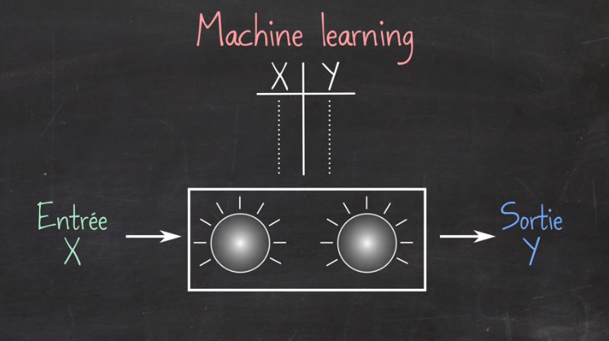
L’apprentissage machine
Notes:
Comment ça marche.
On va prendre deux données par exemple la taille et le diamètre. En les plaçant sur un graphique on se rend compte que l’on pourrait faire passer une ligne par ses points. Ce serait une bonne idée car cela nous permettrait ensuite de d’anticiper la taille si on possède le diamètre ou inversement.
L’apprentissage machine fonctionne un peu pareil. Le truc c’est d'entraîner la machine à trouver cette droite en lui fournissant des données d’entrée et de sortie la taille et le poids.
Elle va faire varier les curseurs (l’origine et la pente) jusqu’à trouver la droite qui correspondent. C’est la phase d’apprentissage.
Une fois qu’elle a trouvé cette droite, c’est à dire la relation on pourra lui donner une donnée et elle pourra nous fournir la donnée manquante.
Bon la c’est facile car il n’y a pas beaucoup de données.

Slide 14
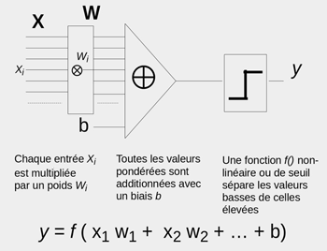
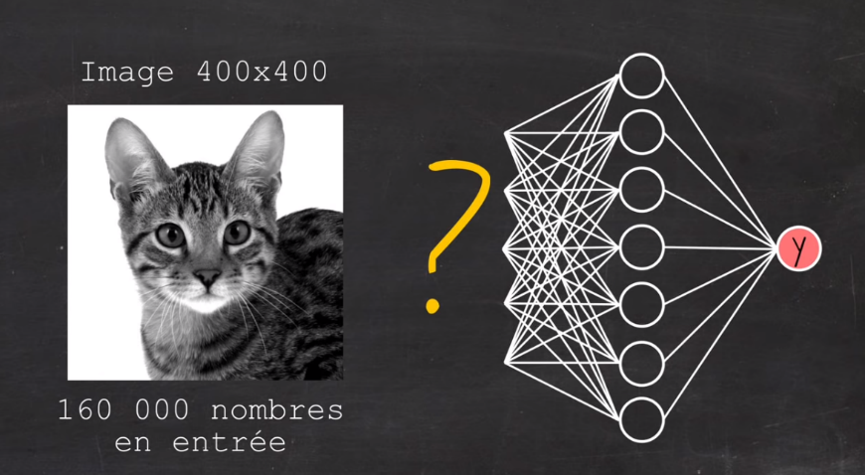
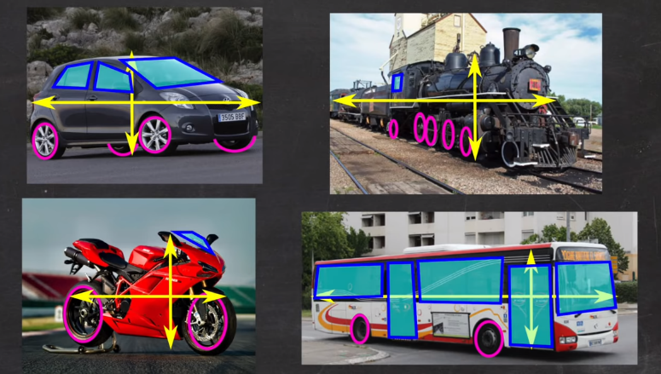
L’apprentissage profond
Précis de Deep Learning à l’usage des mathématiciens :
- Etape 1: Prendre une boite noire
- Etape 2 : Y secouer très fort explosions combinatoires, fonctions non linéaires, pseudo-aléatoire…

Slide 15
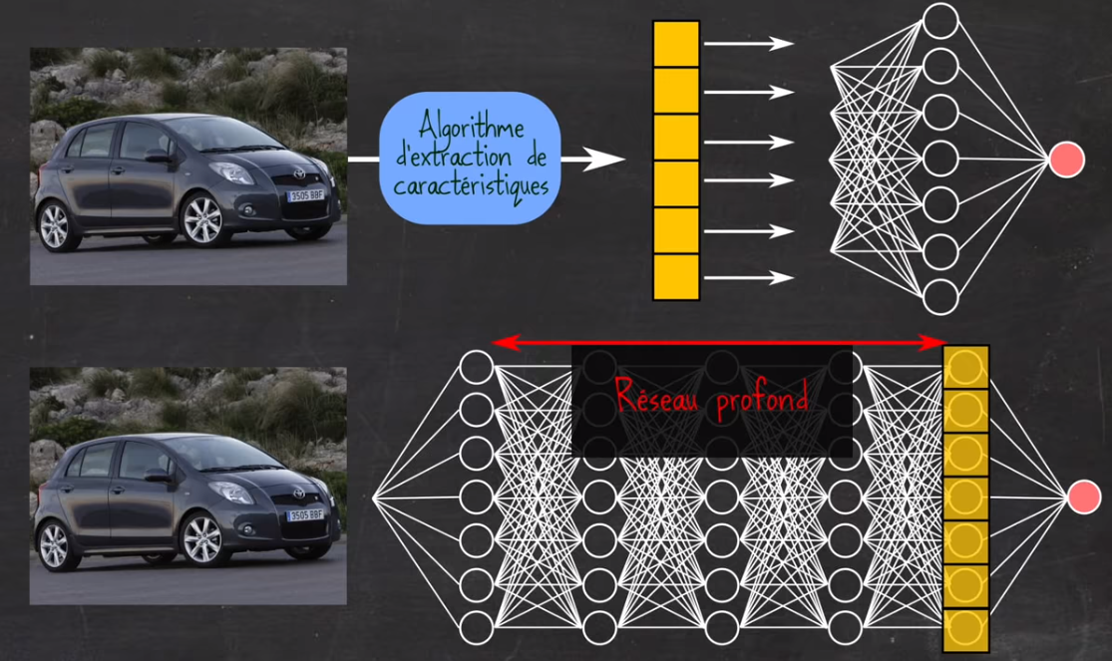
L’apprentissage profond

Slide 16
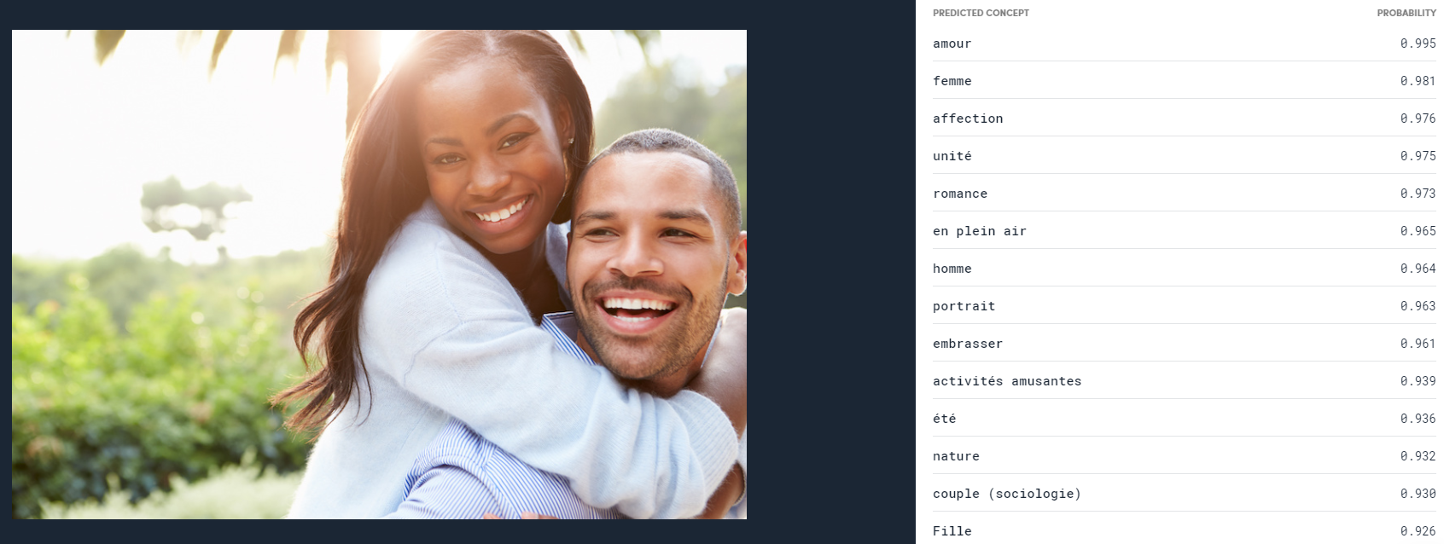
L’apprentissage profond
Exemples
https://www.clarifai.com/demo
https://quickdraw.withgoogle.com

Slide 17
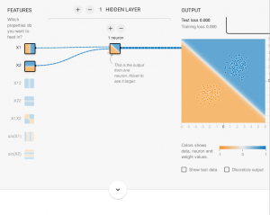
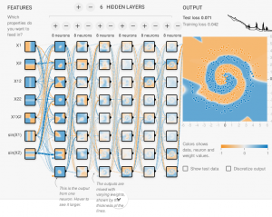
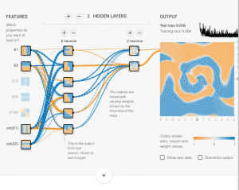
Jouer avec les neurones de la machine
https://pixees.fr/jouez-avec-les-neurones-de-la-machine/
https://playground.tensorflow.org/
Notes:
Le neurone artificiel c’est quoi.
On donne plusieur donnée d’entrée à laquelle on peut affecter des poids?
On fait la somme de ces données et si cette somme est supérieur à un certain seuil on envoie 1 sinon on envoie zéro.
On a des valeur d’entrée : la taille, le poids, la pilosité, la couleur des yeux, la longueur des cheveux, etc. et de sortie, c’est un garçon, c’est une fille.
On va affecter un poids à chacune de ses données en indiquant celle s’ils sont plus ou moins important pour faire la distinction.
Puis on va généraliser. C’est à dire que le programme va essayer de retrouver la droite qui sépare les garçons des filles, toujours en faisant bouger le curseur. c’est la phase d’apprentissage.
Ensuite
Je vous montre :
http://playground.tensorflow.org/#activation=tanh&batchSize=10&dataset=gauss&regDataset=reg-plane&learningRate=0.03&regularizationRate=0&noise=0&networkShape=1&seed=0.76081&showTestData=false&discretize=false&percTrainData=50&x=true&y=true&xTimesY=false&xSquared=false&ySquared=false&cosX=false&sinX=false&cosY=false&sinY=false&collectStats=false&problem=classification&initZero=false&hideText=false

Slide 18
Quelques exemples en recherche et en médiation

Slide 19
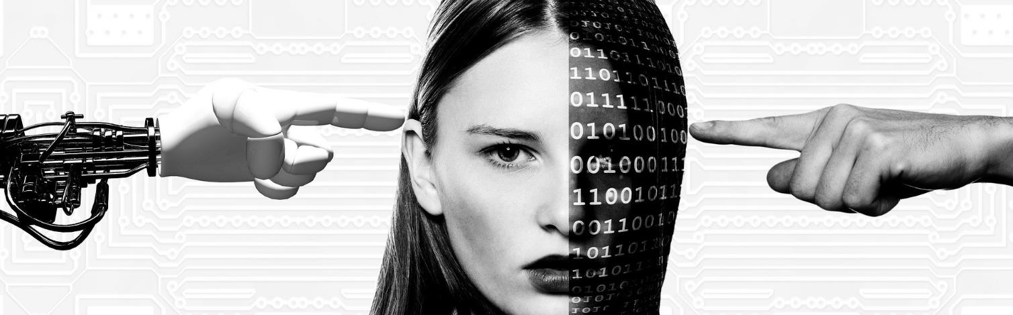




« IA ou humain, saurez-vous faire la différence ? »
https://ia-human.univ-nantes.fr/

Slide 20
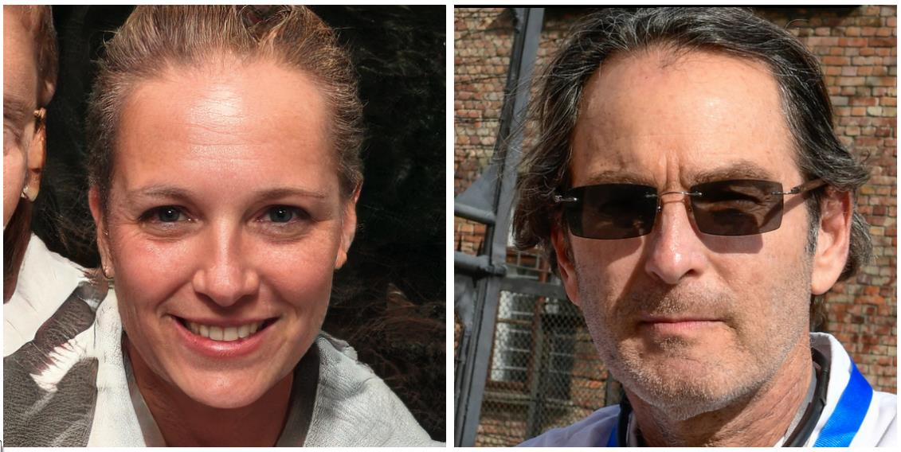
Quelle personne n’existe pas ?
http://www.whichfaceisreal.com
https://thispersondoesnotexist.com/

Slide 21
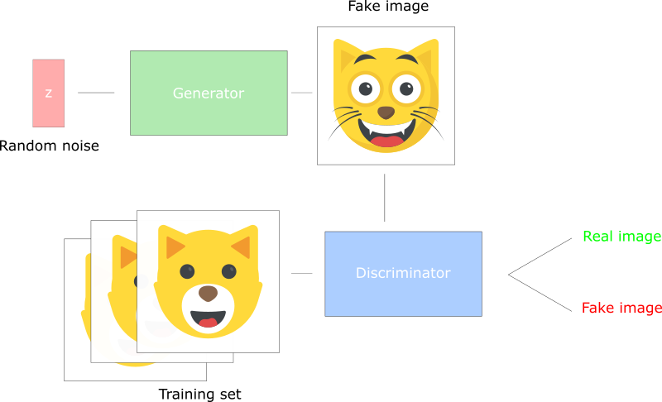

Comment fabriquer un générateur de chat ?

Slide 22
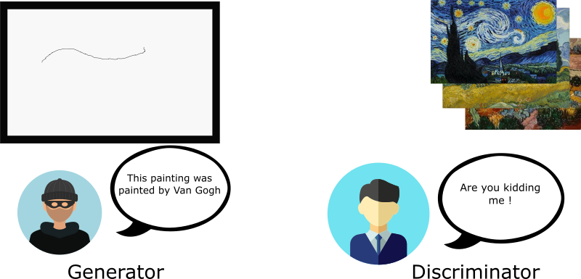
Les réseaux adverses génératifs (GANs)

Slide 23
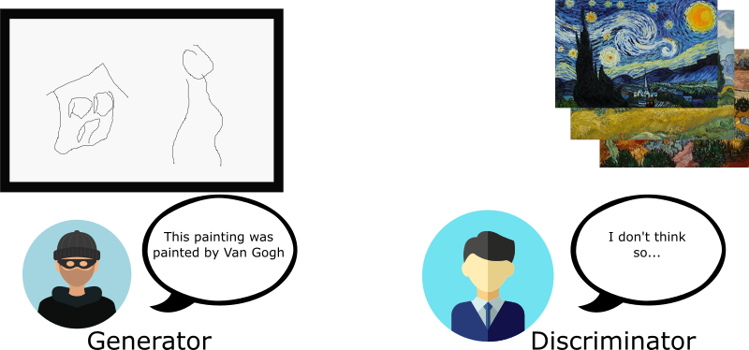
Les réseaux adverses génératifs (GANs)

Slide 24
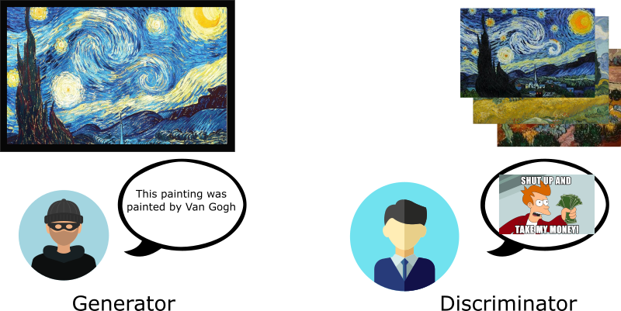
Les réseaux adverses génératifs (GANs)

Slide 25
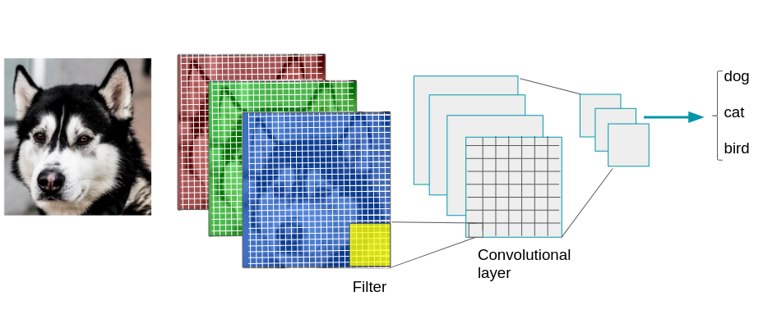
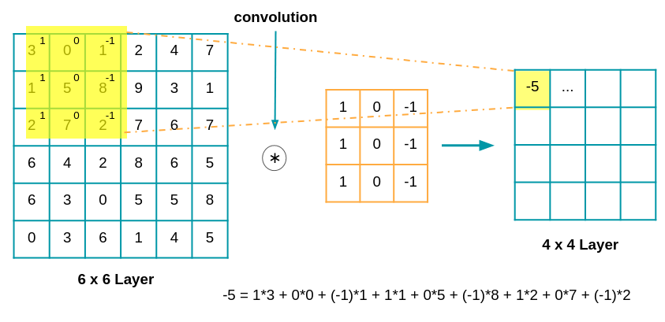
Les réseaux adverses génératifs (GANs)

Slide 26
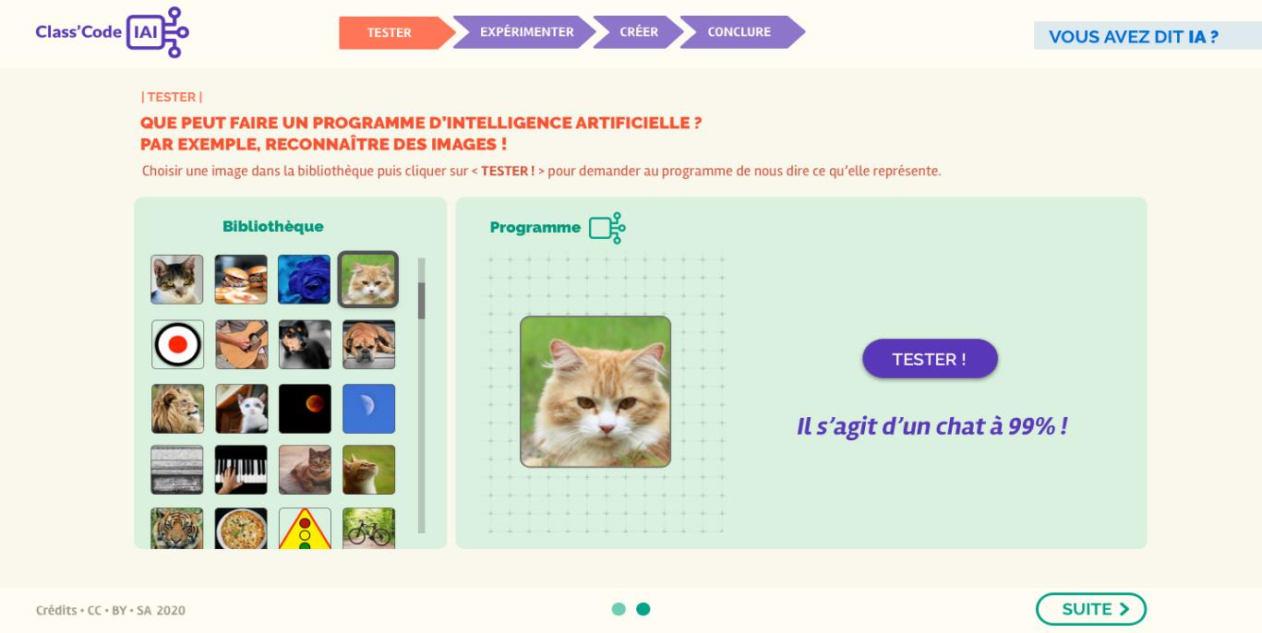
EXPERIMENTER
Expérimenter en Intelligence Artificielle

Slide 27

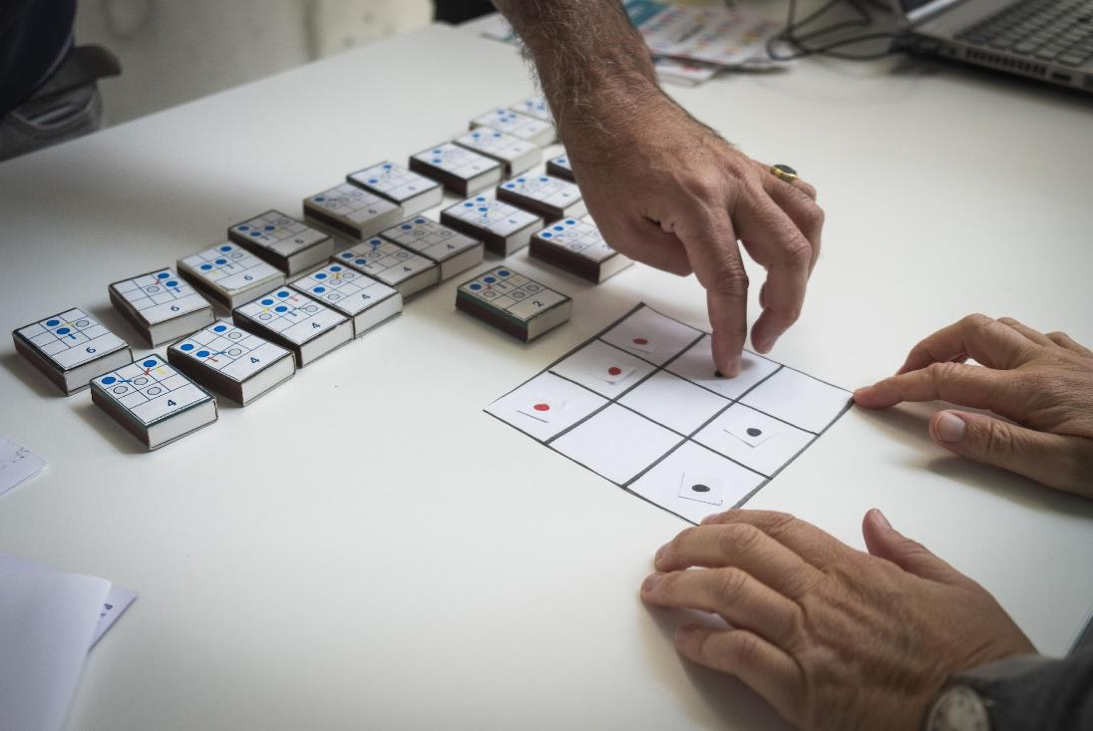
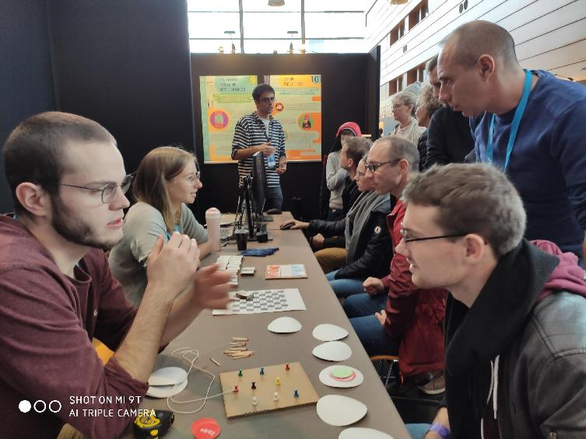
Activités débranchées, de la compréhension des algorithmes à l’intelligence artificielle

Slide 28
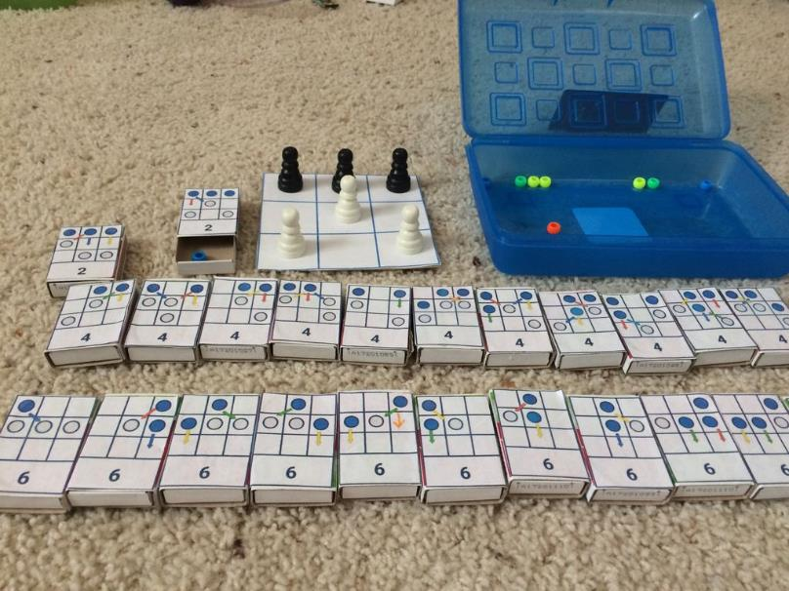
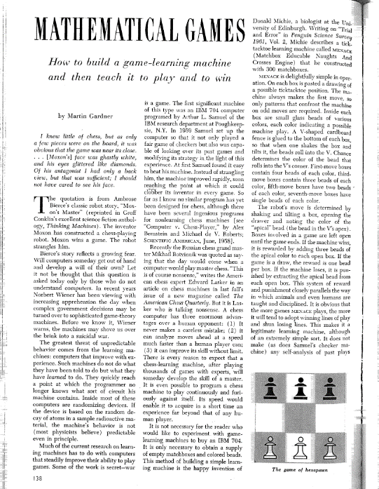
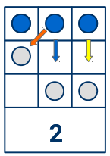
L’apprentissage par renforcement : Hexapawn, Martin Gardner
1962

Slide 29
Enjeux de l’enseignement de l’Intelligence artificielle pour les élèves et les citoyen.ne.s

Slide 30
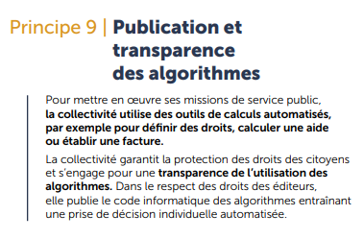
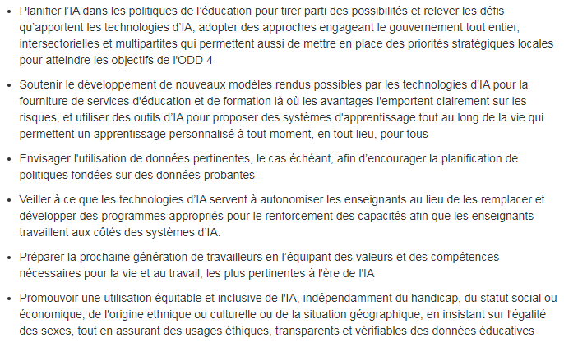


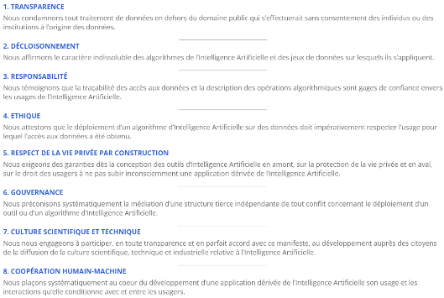



Des réflexions pour poser des bases et un cadre

Slide 31
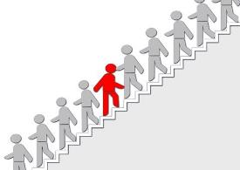

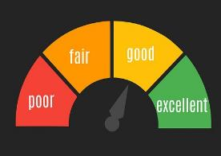
Les réseaux adveses génératifs (GANs)
Et pour l’Education, qu’est que ça changera ?
Adaptative learning, learning analytics, plus de données pour:
Individualiser:
- Trouver la bonne activité ou le bon cours au bon moment
- Adapter le niveau aux résultats de l’élève
- Suivre dans le détail la progression des apprenants
- Anticiper les besoins, les courbes de difficulté, l’ennui…
Orienter:
Clustering
Analyse de profil et prédiction
Chat bot d’orientation
Evaluer:
Récolte de données étudiants
Contrôle des performance et des progrès

Slide 32
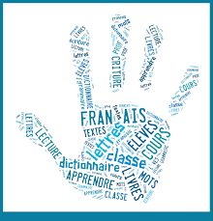
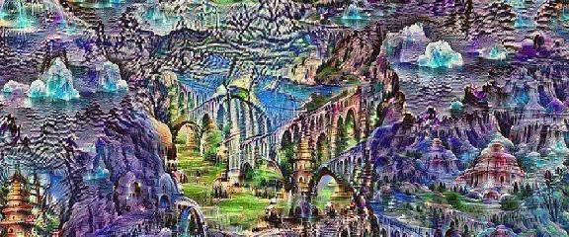
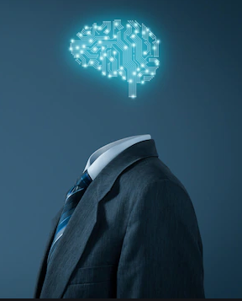
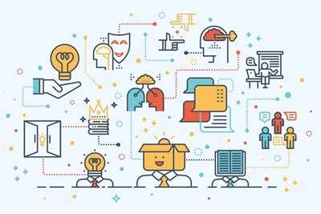
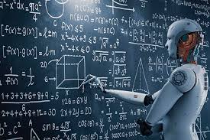
Pour aller plus loin entre enseignement et IA
En art
En sémantique
En art
En philosophie
En médecine
En justice
En sécurité
…
En pédagogie et didactique
En Mathématiques

Slide 33
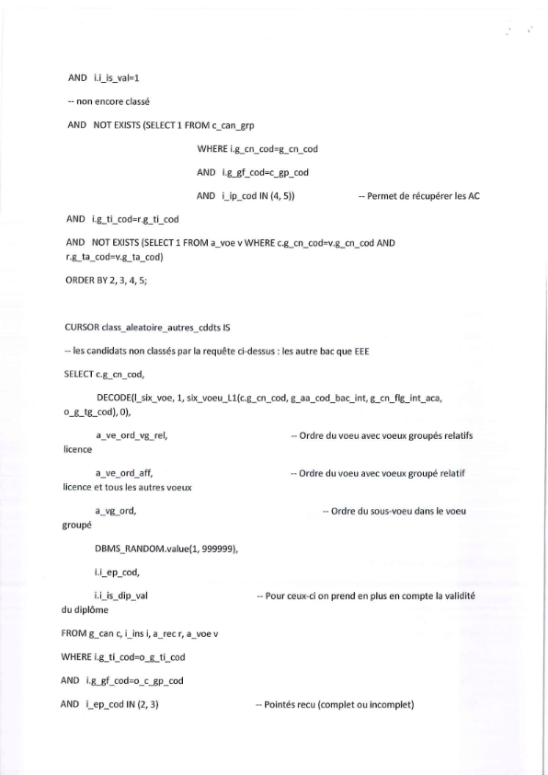
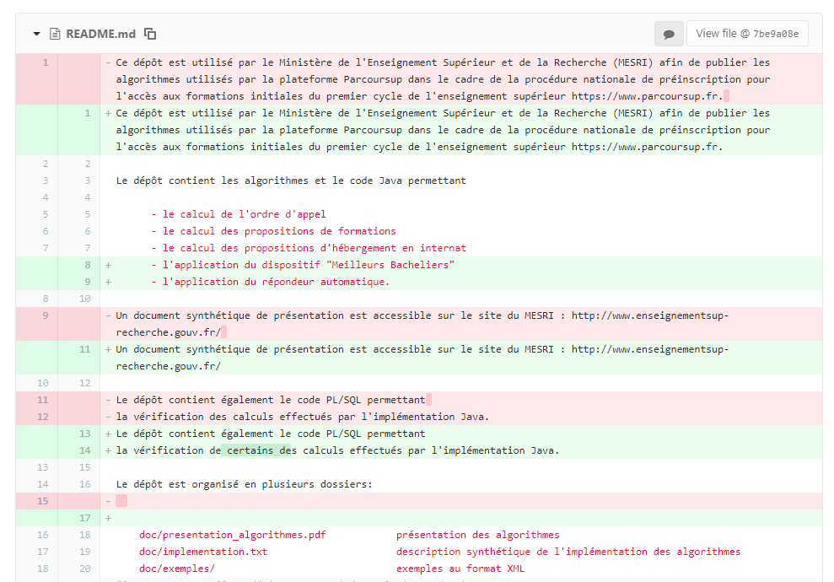
Algorithmes transparents, le cas ParcourSup
Les réseaux adveses génératifs (GANs)
Description algorithme ParcourSup

Slide 34
Les biais de l’intelligence artificielle
Les réseaux adveses génératifs (GANs)
Les algorithmes et les intelligences artificielles risquent-ils d’être sexiste ou raciste ?
Si 75% des étudiants en informatique sont des hommes
Si 1 informaticien sur 3 est une femme
Si 2/3 des chercheurs sont des hommes
Si 1 stratup sur 10 est gérée par une femme
Si 10 % de femmes travaillent en IA chez Google et 15 % chez Facebook
Si chez Google 1% des employés se définissent comme noirs et 3% hispaniques
« Lorsqu’ Apple a mis au point son application Santé, personne ne s’est posé la question de savoir si les règles d’une femme pouvaient influencer son état de forme. Car oui, le programmateur était un homme. »
« Le Jeudi 20 février 2020, Google a annoncé que son IA de traitement des photos « IA Cloud Vision » ne désignera plus les gens comme « femme » ou « homme ». »
« Beaucoup de gens nous disent que cela montre que l’IA a des préjugés. Mais non, cela montre que nous avons des préjugés, et que l’IA les apprend. » Joanna Bryson

Slide 35
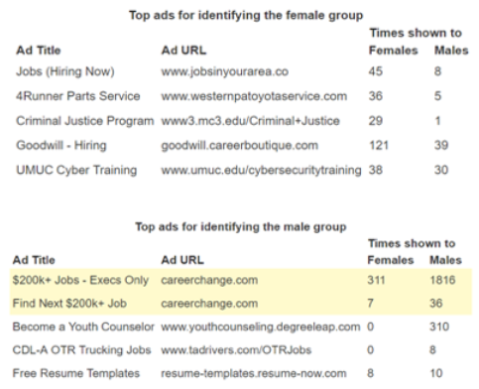
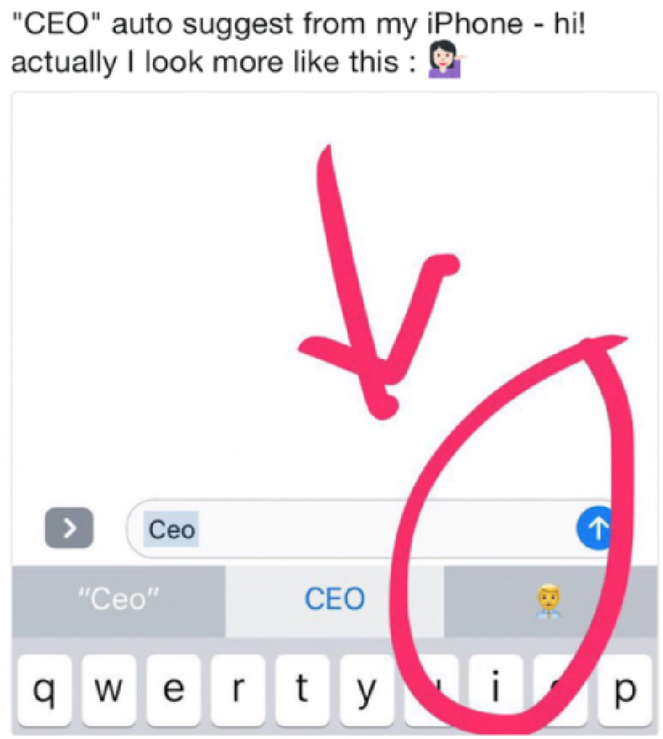
Des données qui reflètent notre société
Crédits: https://www.womeninai.co/

Slide 36


Et qui contribuent à la renforcer
Les réseaux adveses génératifs (GANs)
Crédits: https://www.womeninai.co

Slide 37

Miroir déformant, ou loupe grossissante ?
Les réseaux adveses génératifs (GANs)
Qu’obtient-on si nous entraînons les algorithmes avec des données d’un monde profondément inégalitaire ?
Des boucles de rétroaction:
« Prenez l’exemple d’une demande de prêt. [Pour le banquier], c’est une tâche relativement répétitive : à partir des données d’une personne, on décide de lui accorder le prêt ou pas. Par nature, un humain va avoir des biais et accorder ces prêts de façon injuste. On pourrait penser que l’algorithme serait beaucoup plus juste. Mais ce n’est pas si simple. Si on utilise le machine learning, alors on se base sur des données créées par les humains pendant dix ans, et l’algorithme va reproduire les préjugés que ces humains ont exprimés. » Serge Abiteboul
De 2014 à 2018, Amazon a utilisé une IA pour trier ses CV qui affublait systématiquement de mauvaises notes les candidatures de femmes pour les métiers techniques, comme développeuse web.
Principale raison: sur cette période, l’entreprise embauchait quasiment exclusivement des hommes.
En 2016 Tay de Microsoft devient sexiste, raciste, homophobe et négationniste en moins de 24H en se basant sur les données de ses commentaires Twitter
En 2016 une IA jury d’un concours de beauté a éliminé la plupart des candidats noirs.
COMPAS, servant à évaluer le risque de récidive des criminels, suspecté des bais envers les afro- américains
En 2019 aux USA pour le système d’attribution des couvertures santé présentant des biais racistes

Slide 38



L’IA fera disparaitre nos emplois…
Mais lesquels ? 352 experts en IA interrogés par Oxford en 2016...
…estiment ¼ des professions ont + de 90% chances d’être remplacées

Slide 39






… en transformant tous les domaines…
Secteur banque et assurance
  Evaluation des données médicaux
  Evaluation des attributions de crédits
  Evaluation des risques clients
Justice
  Prédiction des crime / video surveillance
  Aide à la conciliation
  Smart contracts
Finance
  Gestion de placement financiers
  Portefeuille de15 000 Milliards $
  7% des actifs de la planète
Transport / logistique
  Véhicules autonomes
  Optimisation d’itinéraires
  Prédiction des flux
Medecine
  Reconnaissance d’image pour l’aide au diagnostic
  Medecine prédictive
  Robots compagnons
Education
  Adaptative learning
  Individualisation de l’enseignement
  Clustering

Slide 40


…et c’est une excellente nouvelle !
De tripalium à robota, la fin de la torture par le travail forcé ?
Grâce à la mécanisation, les besoins en main d’oeuvre pour l’agriculture sont passés de 90% à 4% de la population
Le temps de travail a été presque divisé par 2 en un siècle
Les tâches sont plus faciles, plus rapides et plus sûres
On remplace les humains par des machines plutôt que de transforme l’homme en robot
Beaucoup de chiffres, peu de certitudes:
15% d’emplois automatisables en France, Insee, 2016
3 000 000 d’emplois détruits pour 500 000 nouveaux emplois, RolandBerger, 2014
85% des emplois de 2030 n'existent pas encore, Pôle Emploi, 2020
3 questions fondamentales:
Quel sera la part de « déversement »?
Comment ajusterons-nous cette nouvelle répartition du capital ?
Quelles compétences devrions-nous privilégier pour nous adapter ?

Slide 41




Opposer ou compléter ? Collaborer ou utiliser ?
IA
Humain
Données
Créativité
Routine
Dextérité
Automatisation
Relations sociales

Slide 42





Bien choisir ses compétence
Takumi: A 60,000 Hour Story on the Survival of Human Craft. Film documentaire produit par Lexus

Slide 43
Des éléments communs pour une approche différente
Deep Blue (1997) VS Alpha Zero (2017)
700 000 parties de grands maîtres dans sa bibliothèque
4000 ouvertures
200 millions de positions calculées par seconde
8000 paramètres de fonction d’évaluation
Les règles des échecs
Aucune donnée extérieure
80 000 positions par seconde
9 heures d’entrainement
10 000 positions prises en compte en moyenne contre 10 million pour Stockfish
Notes:
La force brute d’un côté, l’apprentissage non supervisé de l’autre.

Slide 44
L’illusion de l’intelligence : Nîm et autres jeux résolus

Slide 45
Robot Idiot
“Un ordinateur, c’est très con !
programmer c’est transformer l’intelligence des hommes dans la bêtise des machines”
Gérard BERRY

Slide 46
L’intelligence mécanique, l’algorithme
Notes:
Voilà, l’intelligence mécanique c’est ça.
Une machine qui peut réaliser ces 4 opérations et ainsi exécuter tous les algorithmes du monde ! Y compris envoyer des fusées sur la lune !
Et l’intelligence artificielle ?
Ben c’est à peu près pareil, c’est juste un peu plus complexe.
- plutôt que de faire plusieurs algorithmes on va privilégier 1 algorithme générique
- dans lequel on va charger beaucoup de données différentes que l’on va modifier,
- et on mélange le tout avec une bonne pincée de probabilités et de statistiques…
→ du coup y a beaucoup de beaucoup de variables et faut beaucoup de données pour les ajuster.

Slide 47
« IA ou humain, saurez-vous faire la différence ? »
https://ia-human.univ-nantes.fr/

Slide 48
Comment fabriquer un générateur de chat ?

Slide 49
EXPERIMENTER
Expérimenter en Intelligence Artificielle

Slide 50
Activités débranchées, de la compréhension des algorithmes à l’intelligence artificielle

Slide 51
L’apprentissage par renforcement : Hexapawn, Martin Gardner
1962

Slide 52
…et c’est une excellente nouvelle !
De tripalium à robota, la fin de la torture par le travail forcé ?
Grâce à la mécanisation, les besoins en main d’oeuvre pour l’agriculture sont passés de 90% à 4% de la population
Le temps de travail a été presque divisé par 2 en un siècle
Les tâches sont plus faciles, plus rapides et plus sûres
On remplace les humains par des machines plutôt que de transforme l’homme en robot
Beaucoup de chiffres, peu de certitudes:
15% d’emplois automatisables en France, Insee, 2016
3 000 000 d’emplois détruits pour 500 000 nouveaux emplois, RolandBerger, 2014
85% des emplois de 2030 n'existent pas encore, Pôle Emploi, 2020
3 questions fondamentales:
Quel sera la part de « déversement »?
Comment ajusterons-nous cette nouvelle répartition du capital ?
Quelles compétences devrions-nous privilégier pour nous adapter ?

Slide 53
Opposer ou compléter ? Collaborer ou utiliser ?
IA
Humain
Données
Créativité
Routine
Dextérité
Automatisation
Relations sociales

Slide 54
Bien choisir ses compétence
Takumi: A 60,000 Hour Story on the Survival of Human Craft. Film documentaire produit par Lexus

Slide 55
Quelques idées générales sur l’Intelligence Artificielle
L’IA va changer la société
· Pour la jeune génération l’IA sera comme l’ordinateur pour nous, le lave-linge pour nos grand-parents Mais comment faisait-on avant ?
· Dès aujourd’hui sans devenir tous développeur nous devons sortir de la posture de simple consommateur être en mesure co-construire les solutions de demain.
L’IA suscite beaucoup de fantasme
· La recherche passe par des phases de grands enthousiasmes - comme aujourd’hui mais aussi de grandes désillusions.
· on se trompe toujours dans nos prédictions : on va plus vite sur le court terme et plus lentement sur le long terme.
· Il faut donc rester prudent, développer l’esprit critique faire la part des choses entre sciences et croyances.
L’IA n’est pas magique
· S’Il ne s’agit plus de décrire étapes par étapes comment arriver à un résultat, mais les programmes sont toujours conçus par des humains,
· la différence majeure c’est qu’ils doivent être entraîner à partir d’un grand nombre de données → données que nous produisons, captons, structurons, anotons, et dont la maîtrise en clé !
L’IA est une technique à mettre à notre service
· permettre aux citoyenn.e.s de discuter, encadrer, orienter les usages de ces technologies,
· associer les usagers et les consommateurs à la conception des services
· partager la culture minimale commune sur le sujet

Slide 56
Quelques ressources
Class’Code https://pixees.fr/classcode-v2/
Interstices https://interstices.info/lintelligence-artificielle-mythes-et-realites/
Rapport Villani https://www.enseignementsup-recherche.gouv.fr/cid128577/rapport-de-cedric-villani-donner-un-sens-a-l-intelligence-artificielle-ia.html
Yann LeCun au Collège de France https://www.college-de-france.fr/site/yann-lecun/
L’IA et les Objectifs de Développement durables https://www.k4all.org/event/ijcai19/
Quelle éducation pour tous avec l’arrivée de l’IA ? http://cdlh7.free.fr/UNESCO/Teaching_AI-cdlh.pdf
L’IA et les Femmes https://www.k4all.org/event/ai-women-power/
David Louarpe : https://pixees.fr/ce-quon-appelle-le-deep-learning/
Outils:
https://ia-human.univ-nantes.fr/
http://cognimates.me/home/
https://www.thispersondoesnotexist.com/
https://github.com/simoninithomas/CatDCGAN
https://www.instructables.com/id/Matchbox-Mini-Chess-Learning-Machine/
https://machinelearningforkids.co.uk/
https://www.blog.google/technology/ai/teachable-machine/

Slide 57
Bastien Masse
Coordinateur chaire EO&IA pour l’Education Ouverte et l’Intelligence Artificielle
- Centre de Développement Pédagogique (CDP) de l’Université de Nantes -
Administrateur de l’association Class’Code
bastien.masse@univ-nantes.fr
@BastienMasse1

